Slide 1

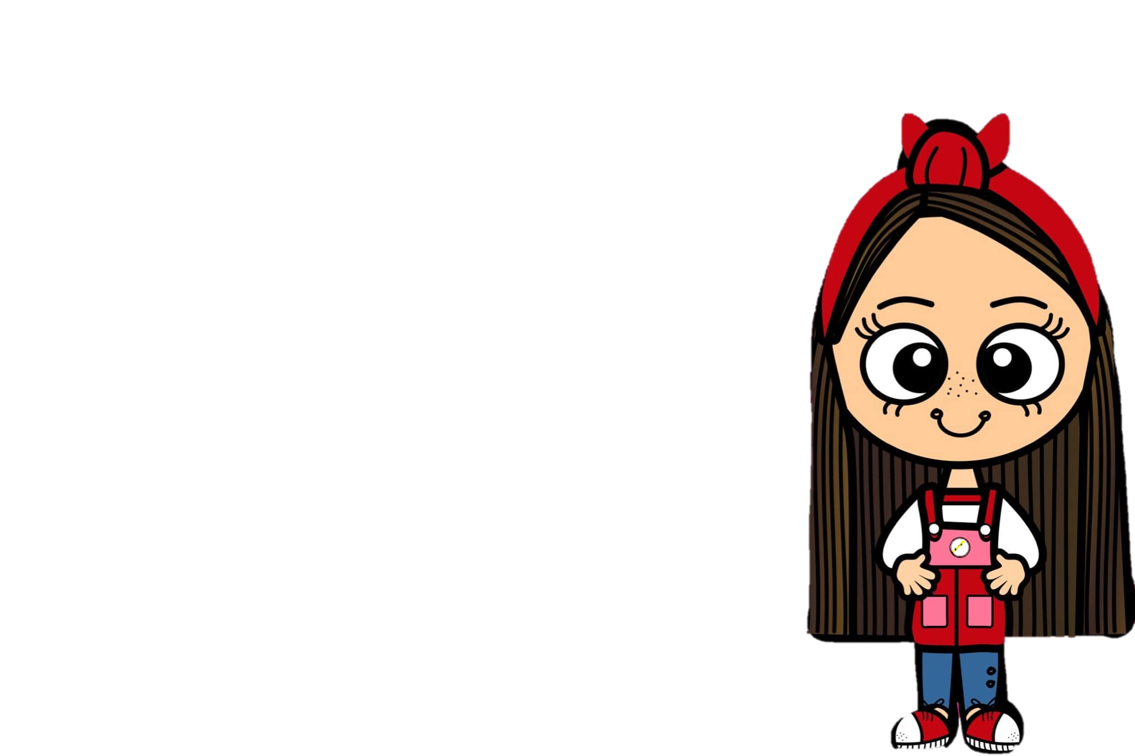
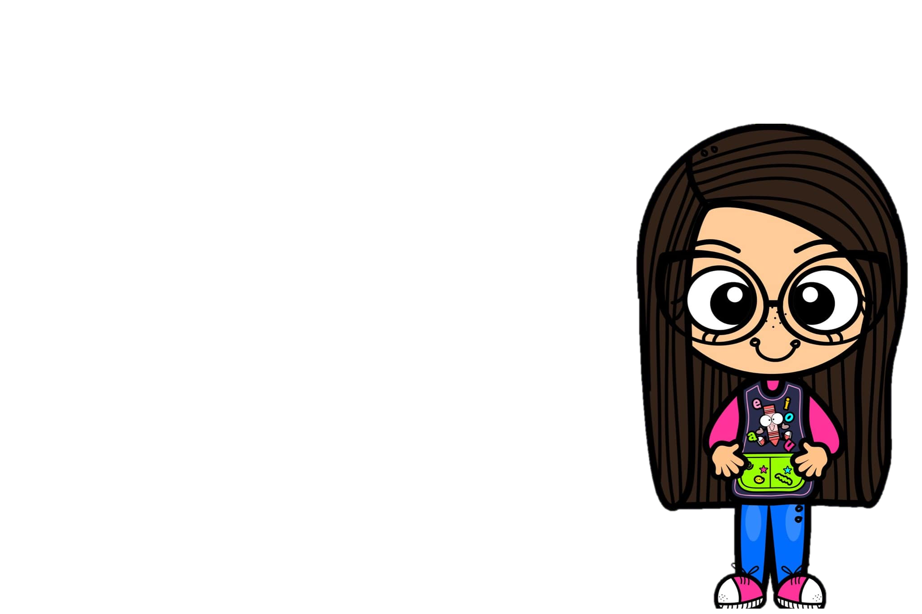
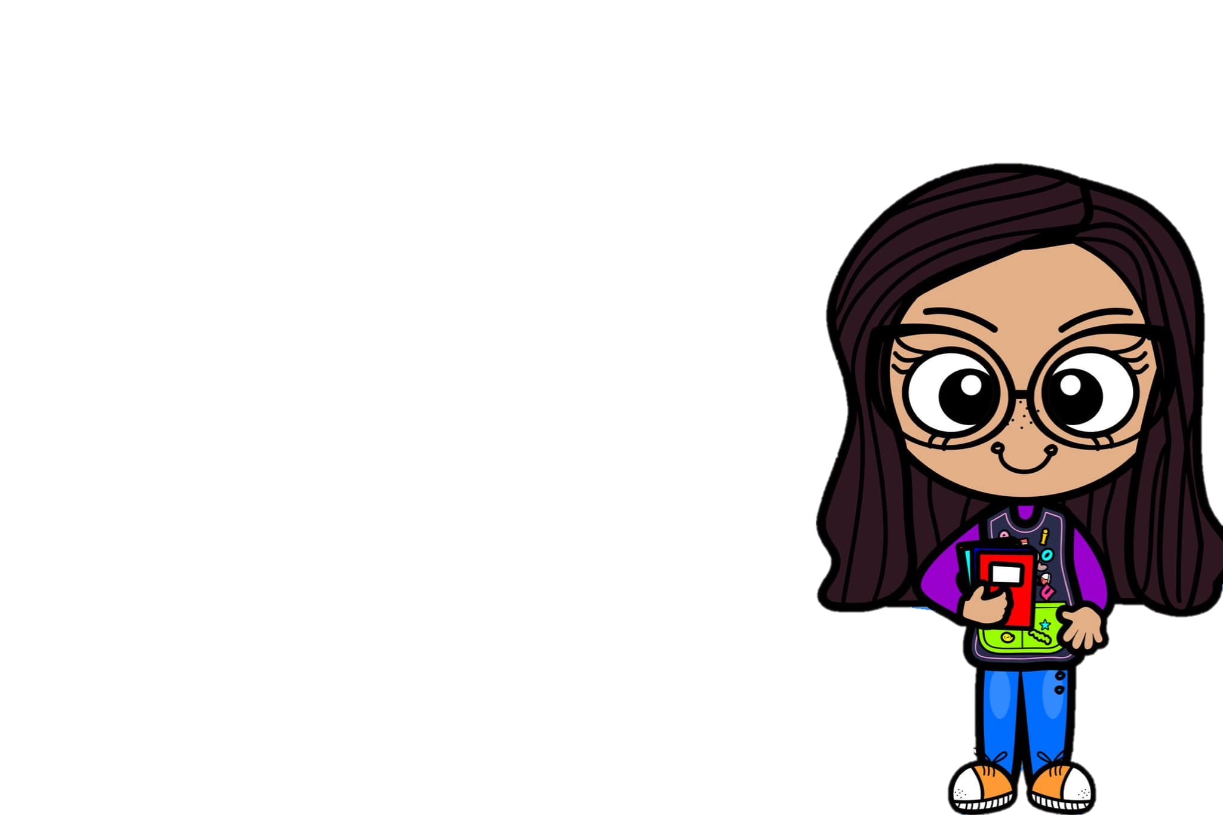

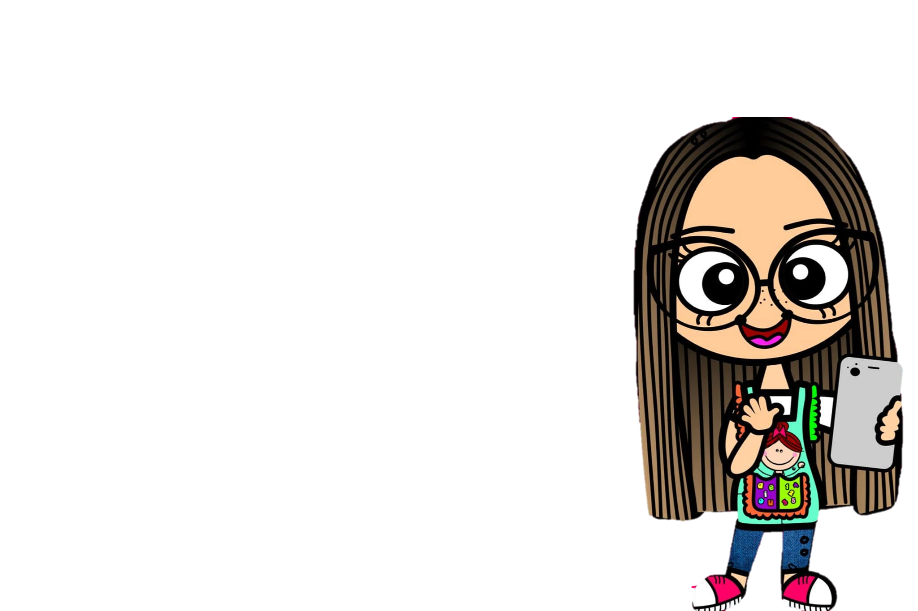
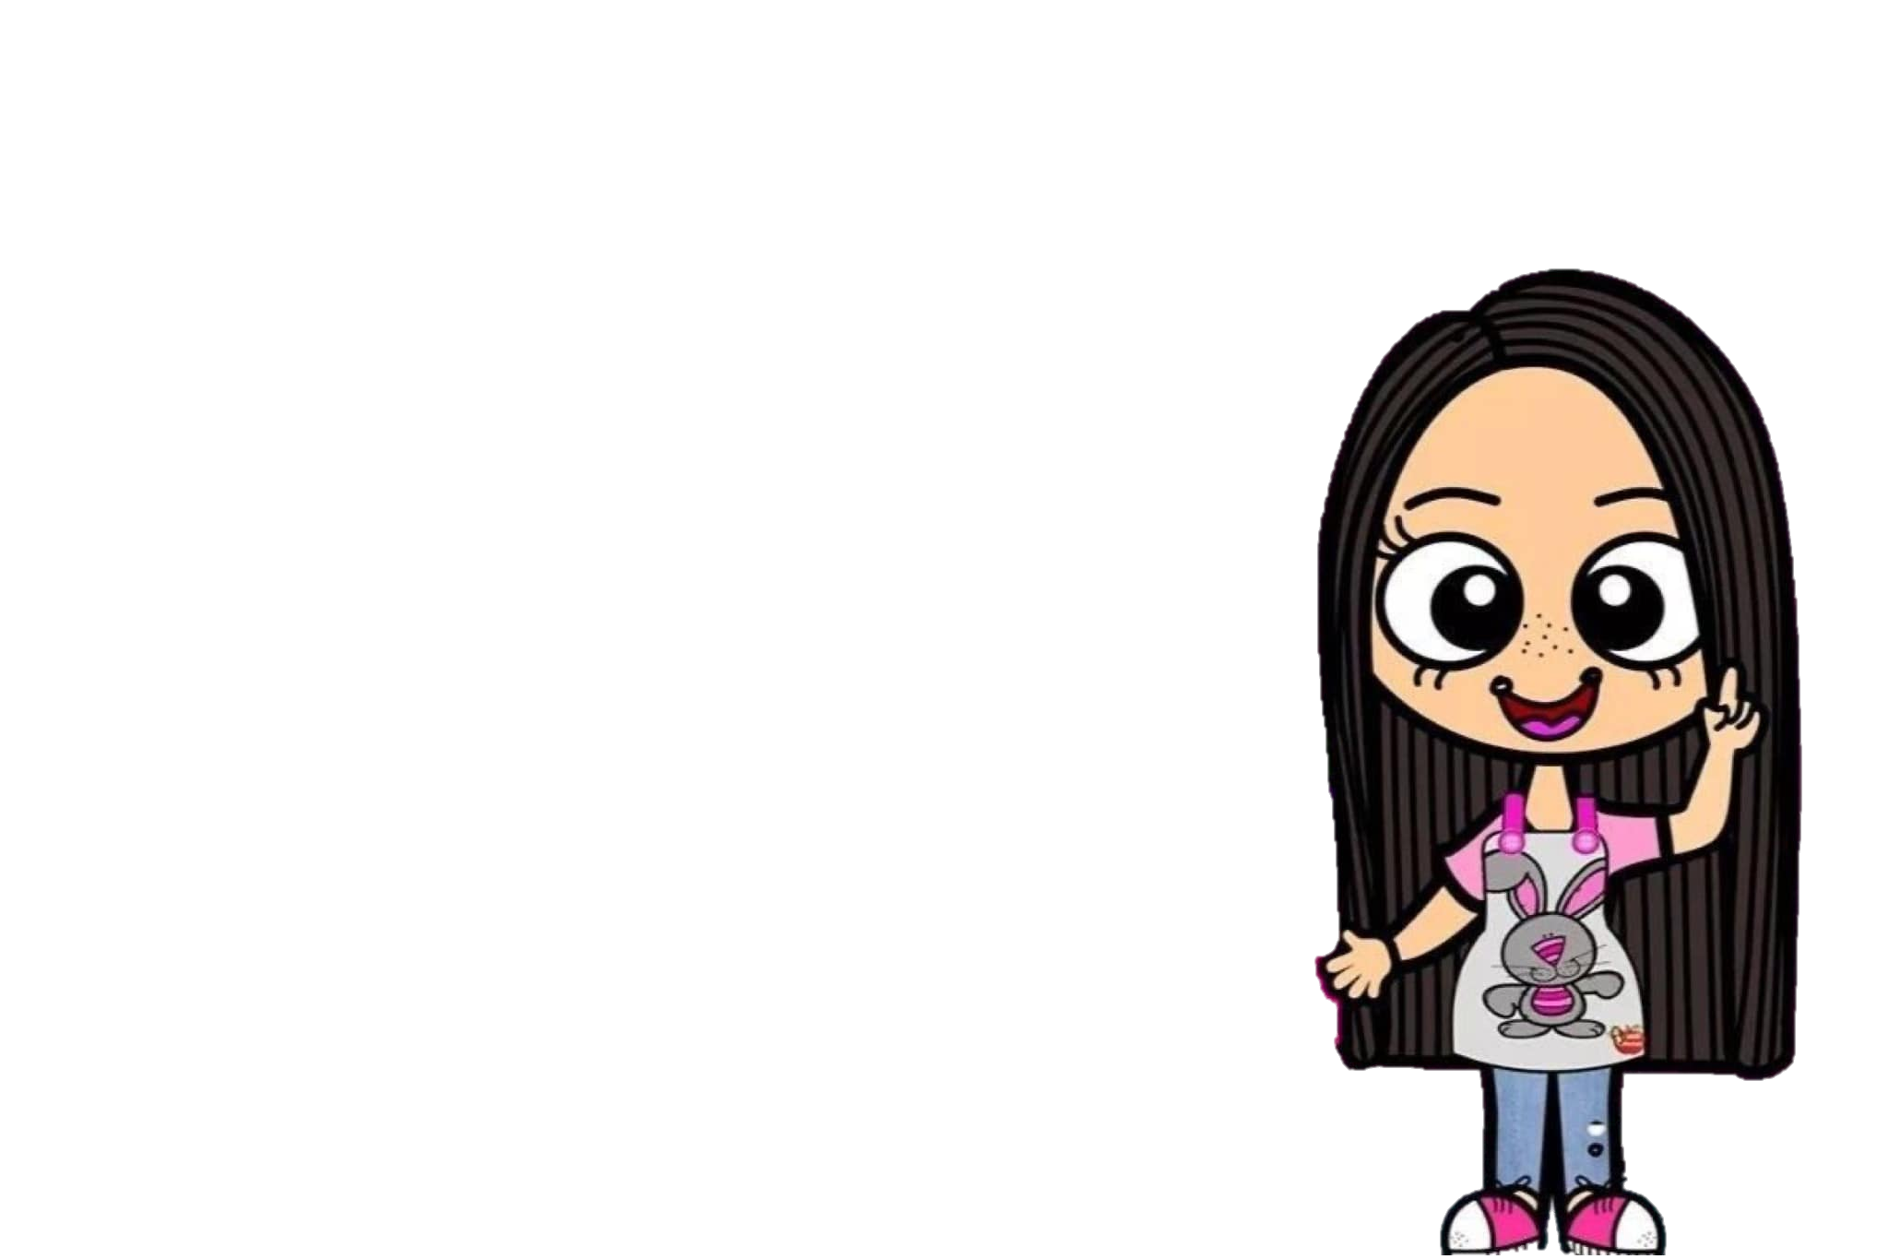
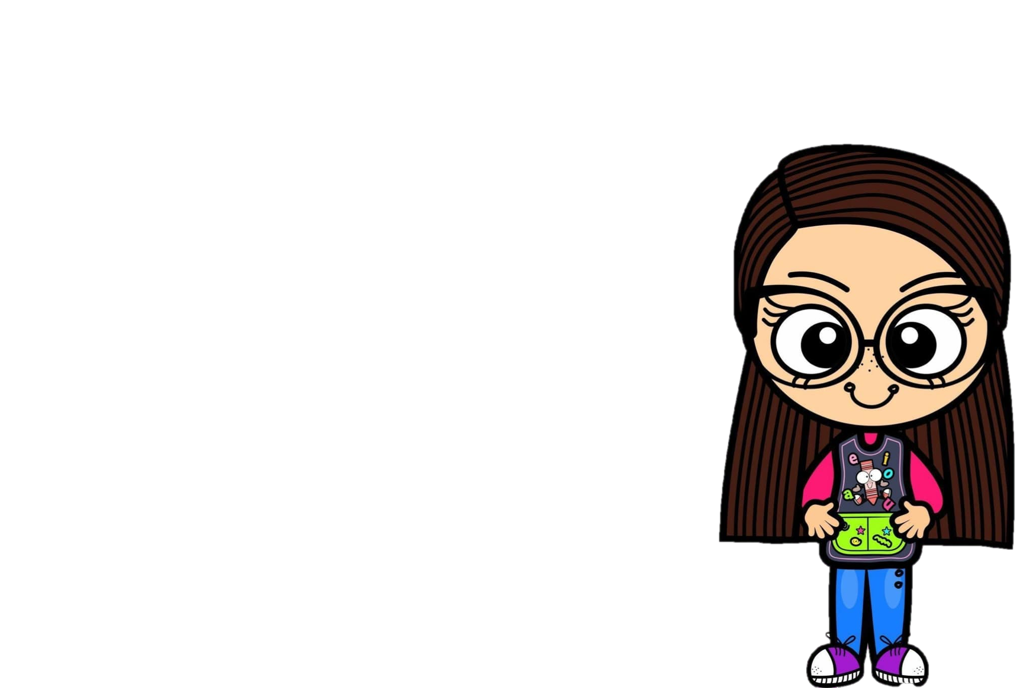

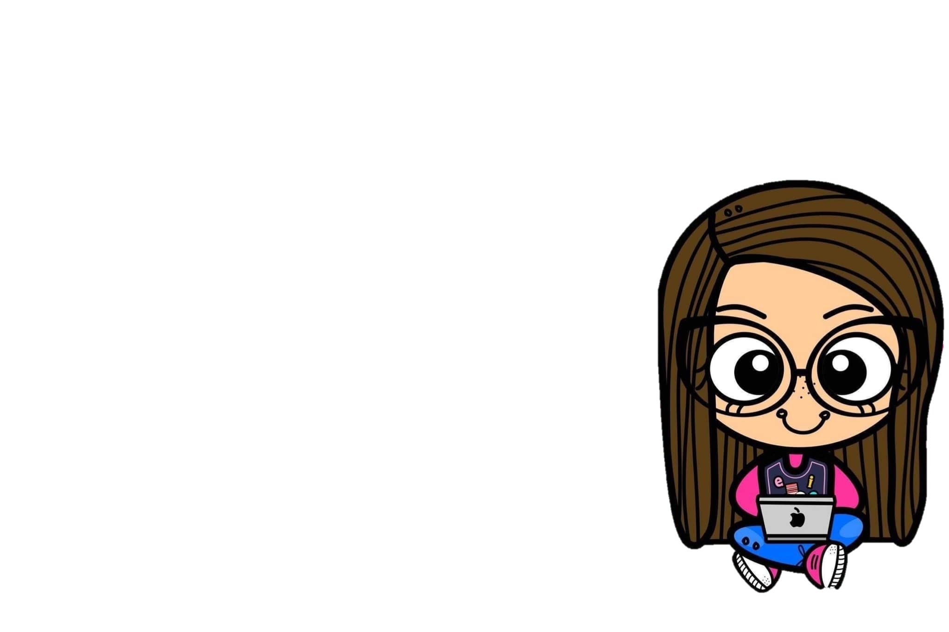

Escuela Normal de Educación Preescolar
Licenciatura en Educación Preescolar
Ciclo Escolar 2021-2022
Evidencia Unidad 2
Link del video
https://youtu.be/A912X-xdNYw
Miércoles 10 de Noviembre del 2021 Saltillo Coahuila

Slide 2
